Slide 1




AUDIÊNCIA PÚBLICA NA COMISSÃO DE MEIO AMBIENTE DO SENADO
Portos Organizados de Belém, Santarém e Vila do Conde
Carlos José Ponciano da Silva
Diretor - Presidente
Brasília, 12 de NOVEMBRO de 2013

Slide 2
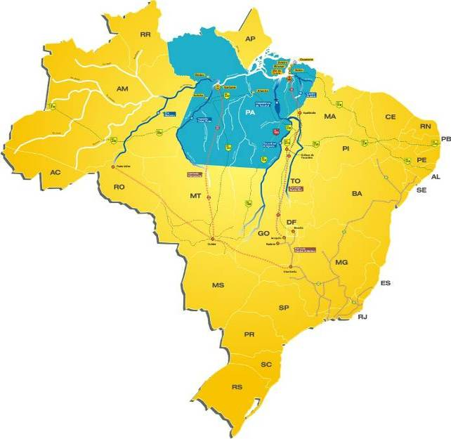

PORTO DE
SANTARÉM
PORTO DE VILA DO CONDE
PORTO DE BELÉM
PORTO DE ÓBIDOS
PORTO DE ITAITUBA
TERMINAL DE
MIRAMAR
PORTO DE ALTAMIRA
TERMINAL DO
OUTEIRO
PORTO DE MARABÁ
Marítimos
Fluviais
Área de Abrangência
Projeto

Slide 3
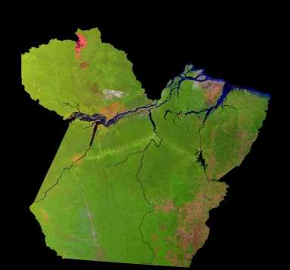
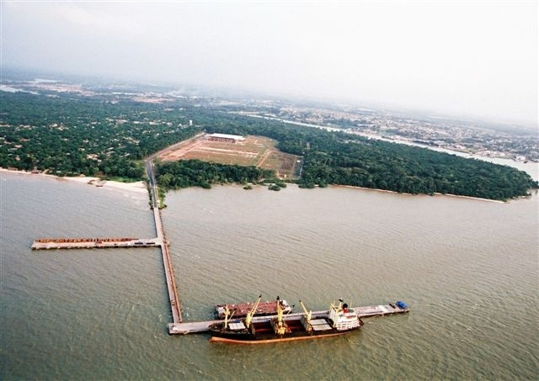
Terminal Portuário de Outeiro
Píer 200
Píer 100
Porto Organizado de Belém/PA

Slide 4
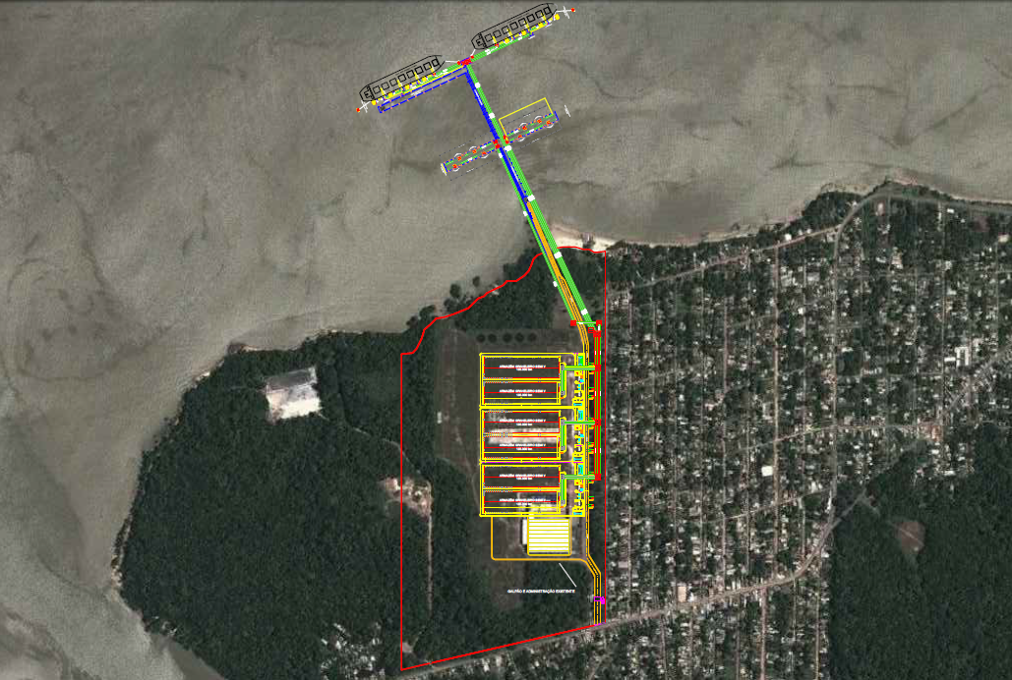
Terminal de Outeiro - PDZ
Píer 300
Píer 100
Píer 200
Área de Preservação Ambiental
Píer 400
Áreas de Terceiros
TGVO I, II e III
Área de Preservação Ambiental
Vocação Terminal de Outeiro:
Graneis sólidos agrícolas e bens que utilizam navegação de cabotagem.
Acessibilidade:
Rodoviários: BR-316, a BR-010 e a PA-140, PA-483.
Marítimo – Fluvial: Canal do Quiriri e Canal da Baia do Guajará.
Porto Organizado de Belém/PA

Slide 5
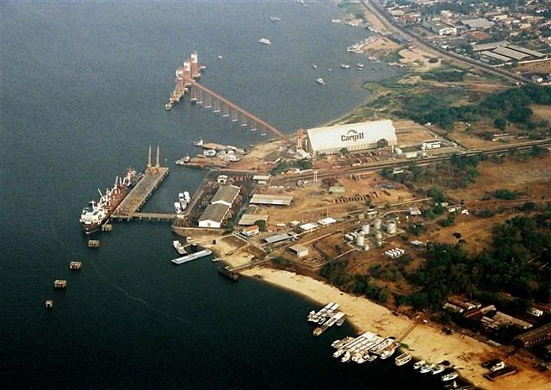
Porto de Santarém
Píer 200
Píer 100
Dolfins
Píer 300
Visão Geral

Slide 6
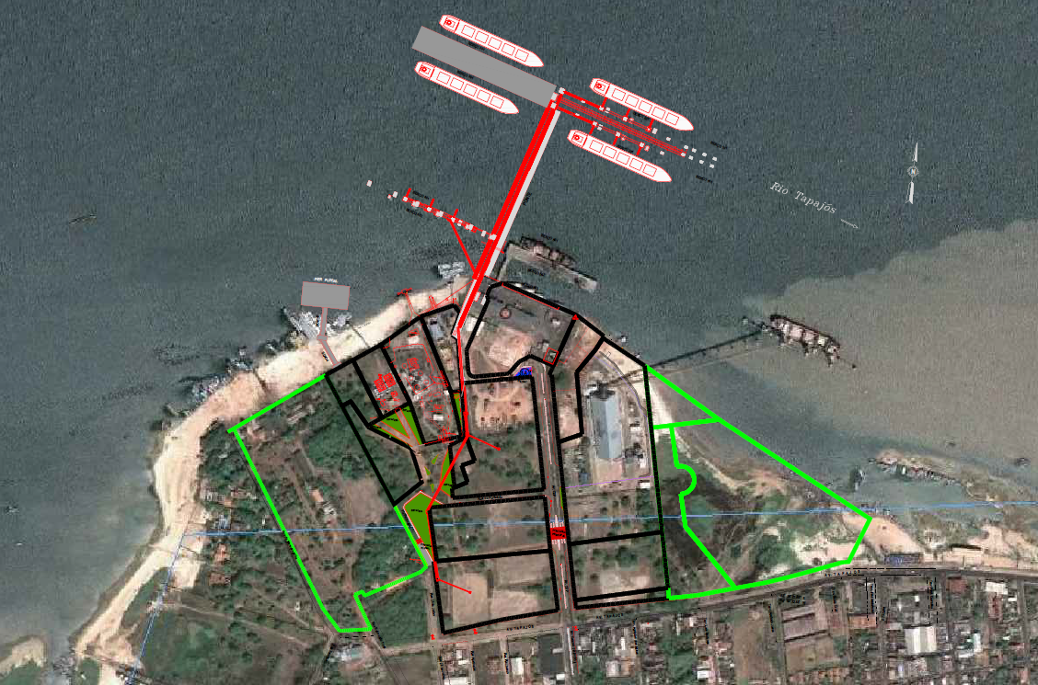
Porto de Santarém - PDZ
TGVSAN III
Ampliação do TMU1 Construção do TMU2 Edital do RDC Presencial 02/2013 (Contratação Integrada), publicado dia 30/09/2013, e abertura dia 19/11/2013
TMU2
TERFER I
TMU1
Ampliação do TGVSAN I – CARGILL para movimentação de 5 Mtpa.
TGVSAN II
THPC
TGVSAN I
THC
TGVSAN II
TMU1 – Terminal de Múltiplo Uso 1
TMU2 – Terminal de Múltiplo Uso 2
THC– Terminal Hidroviário de Cargas
THP – Terminal Hidroviário de Passageiros
TGVSAN I - Terminal de Grãos I – CARGILL
TGVSAN II- Terminal de Grãos II
TGVSAN III - Terminal de Grãos III
TERFER I - Terminal de Fertilizantes I
TGVSAN I
TERFER I
TGVSAN III
Espaço Urbano
Vocação Porto de Santarém:
Acessibilidade:
Graneis sólidos agrícolas (soja, milho, farelo de soja), carga geral, contêineres, granéis líquidos (combustíveis, outros derivados de petróleo) e GLP.
Rodoviários: BR-163 e BR-230.
Marítimo – Fluvial: Rio Tapajós e Amazonas.
Porto de Santarém/PA

Slide 7
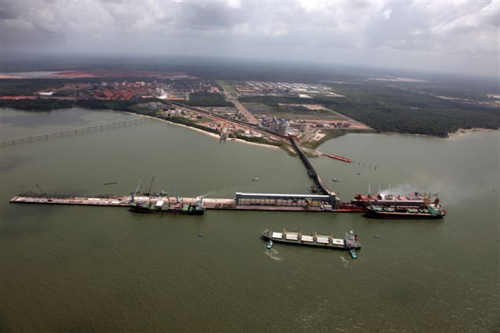
Porto de Vila do Conde
Berço 202
Berço 302
2ª Ponte de Acesso
THC
Píer 400
Disponibilidade de Acostagem:
9 Berços para Navios de Longo Curso e 4 Berços para Barcaças
Investimento: R$ 123 milhões
Visão Geral

Slide 8
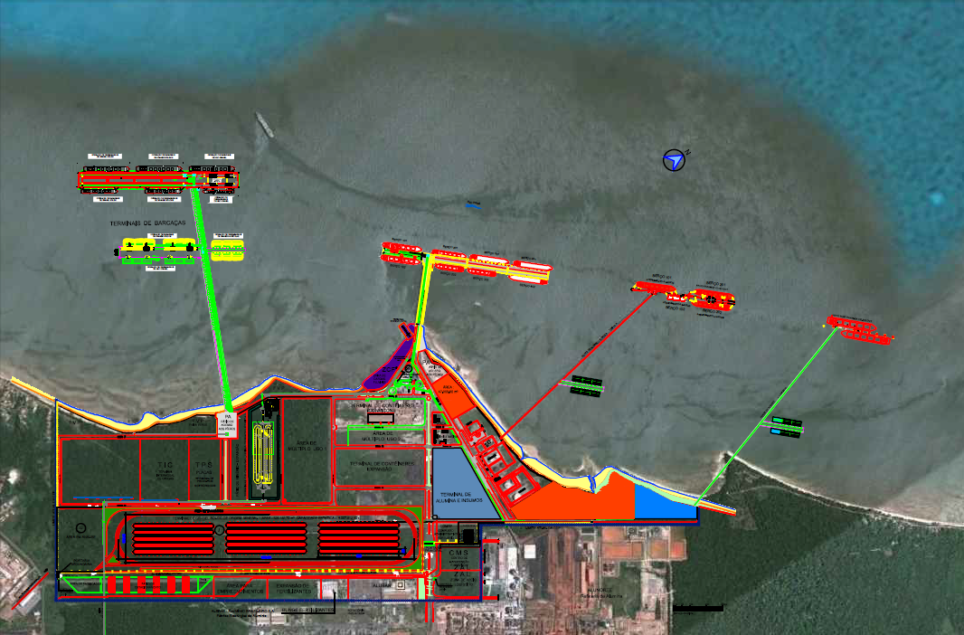
Porto de Vila do Conde
TMU2
TMU1
THB
TGL1
TGL2
THB
THC
TGV
THB
THB
Acessibilidade:
Rodoviários: BR-163 e BR-230.
Marítimo – Fluvial: Canal do Quiriri, Baía de Marajó, Rio Pará.
Modal Ferroviário: Efetivação da EF-151
Vocação Porto de Vila do Conde:
Graneis sólidos minerais e vegetais, graneis líquidos, contêineres e bens que utilizam a navegação de cabotagem.
Porto de Vila do Conde/PA
Notes:
8
8

Slide 9
Considerações Gerais
Delegação do trecho da BR-163 (Km 0 / Km 0,56), pelo DNIT
Duplicação e melhoramentos da BR-163, (Km 0 / Km 21), pelo MT
Aquisição de áreas no Km 20, 21 da BR-163, para instalação e implementação de Pátios Reguladores de Caminhões de interesse público em Santarém
Dragagem, Balizamento e Sinalização do trecho hidroviário entre Itaituba/Porto de STM
Notes:
A capacidade de escoamento da BR 163
A capacidade de escoamento da Hidrovia do Madeira
A Hidrovia do Tocantins

Slide 10
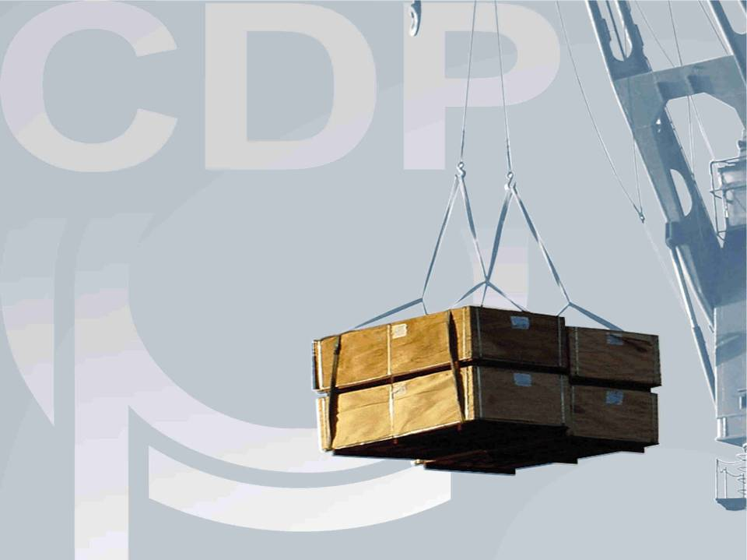
Obrigado
Carlos José Ponciano da Silva
Diretor Presidente
Maria do Socorro Pirâmides Soares
Diretora de Gestão Portuária
Olívio Antônio Palheta Gomes
Diretor Administrativo -Financeiro
www.cdp.com.br
Telefone: +55 (91)3182-9000
Fax: +55 (91) 3182-9010
Belém – Pará - Brasil

